Slide 1

어플 2조
행복한 세종
202012476 정진호
201812232 이승혁

Slide 2
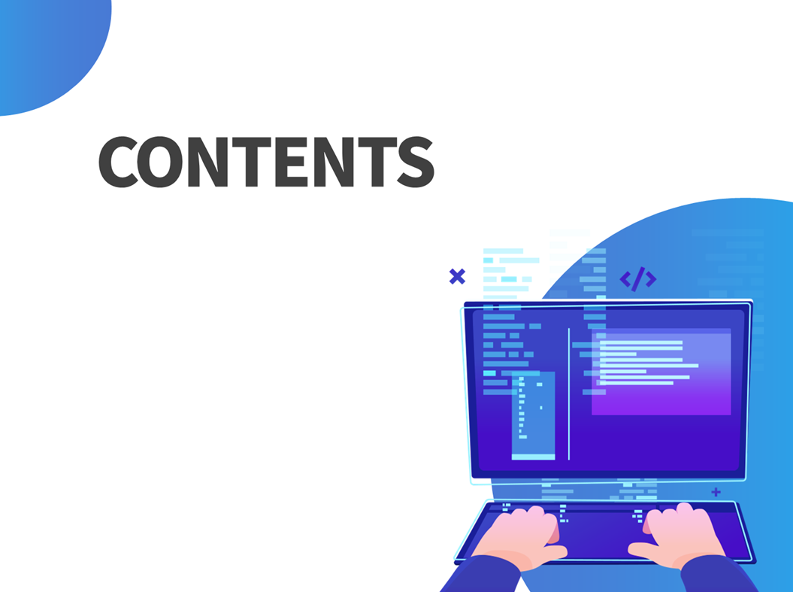
기술 스택
진행 상황
구조도 및 흐름도
추가 구현 예정
개발 일정
01
02
03
04
05

Slide 3



기술 스택
Android Studio
Kotlin
Firebase

Slide 4
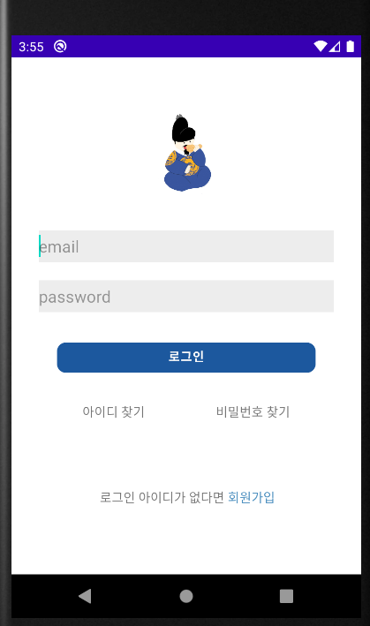
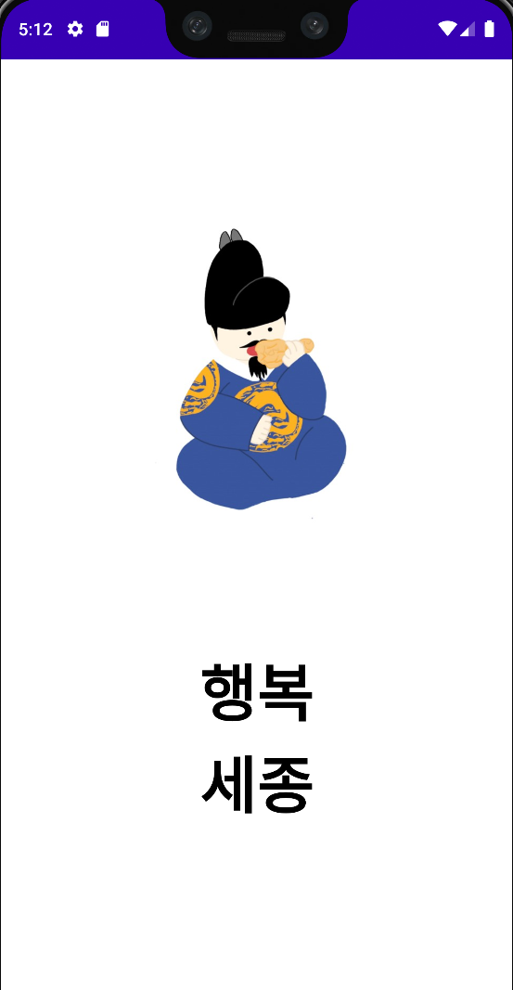
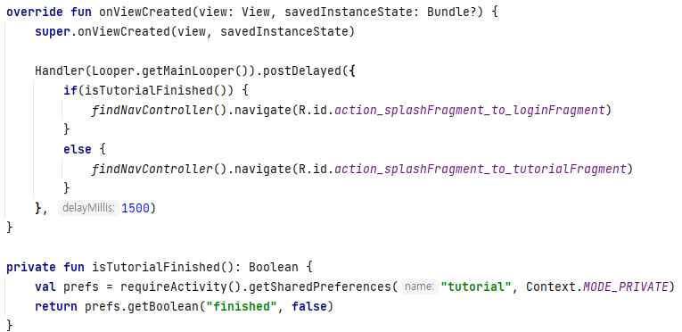
진행 상황
스플래쉬

Slide 5
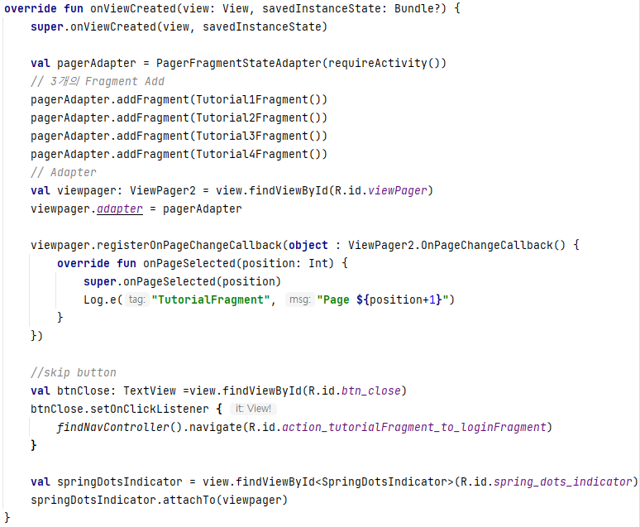
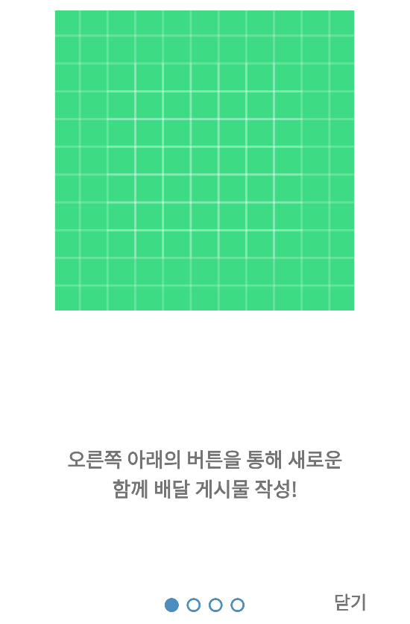
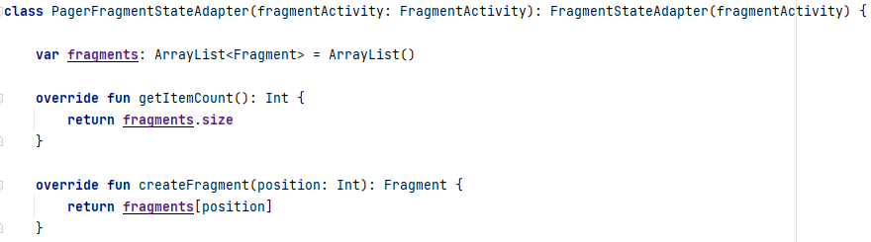
진행 상황
설명서

Slide 6
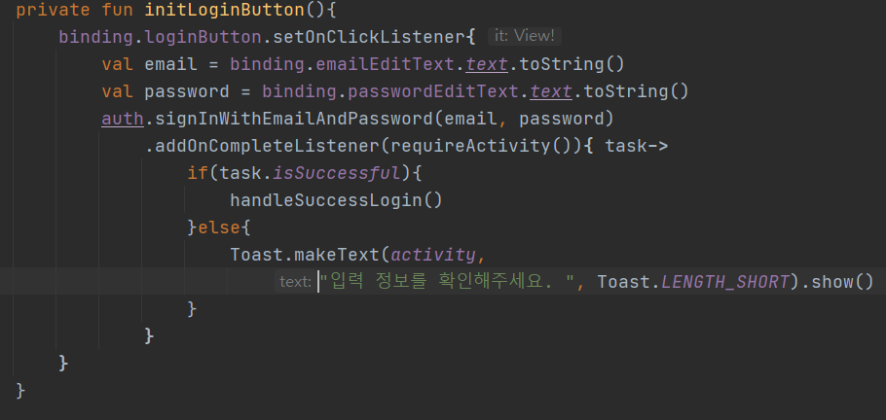
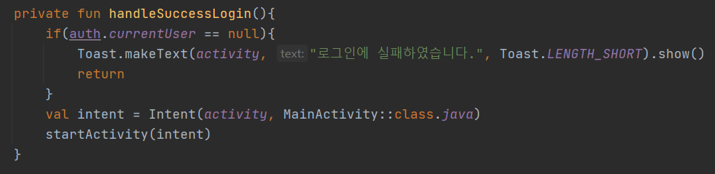
진행 상황
로그인

Slide 7
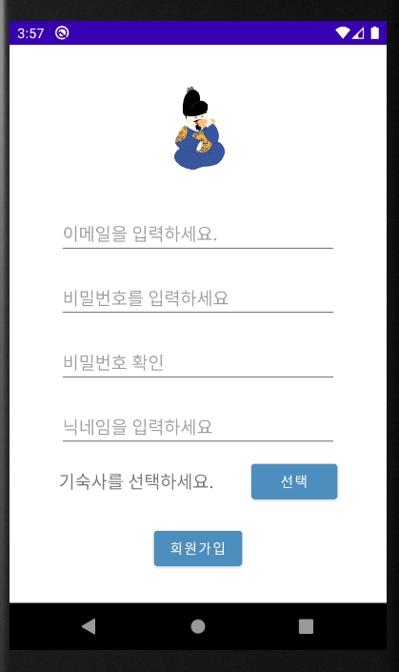
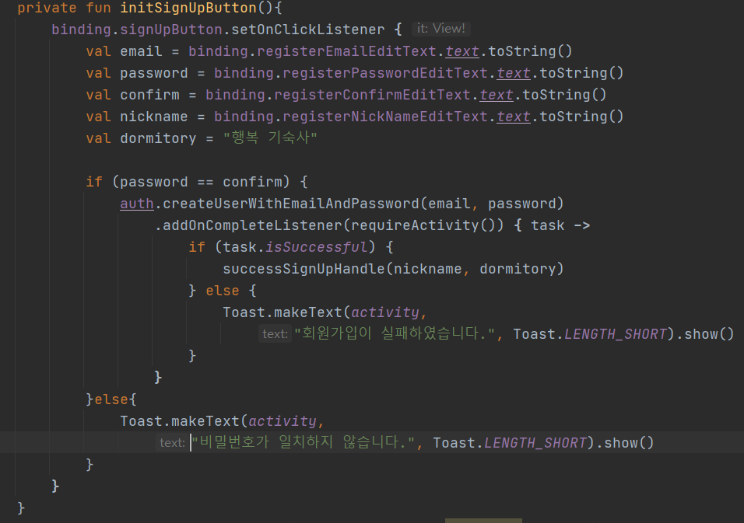
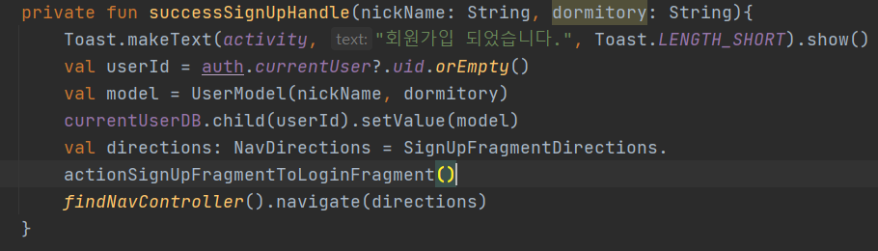
진행 상황
회원가입

Slide 8
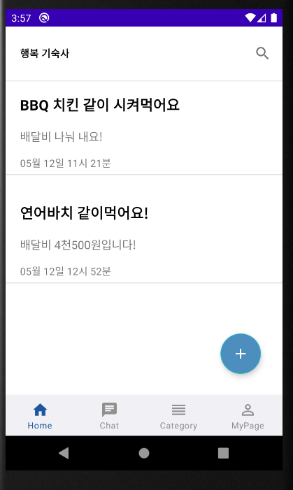
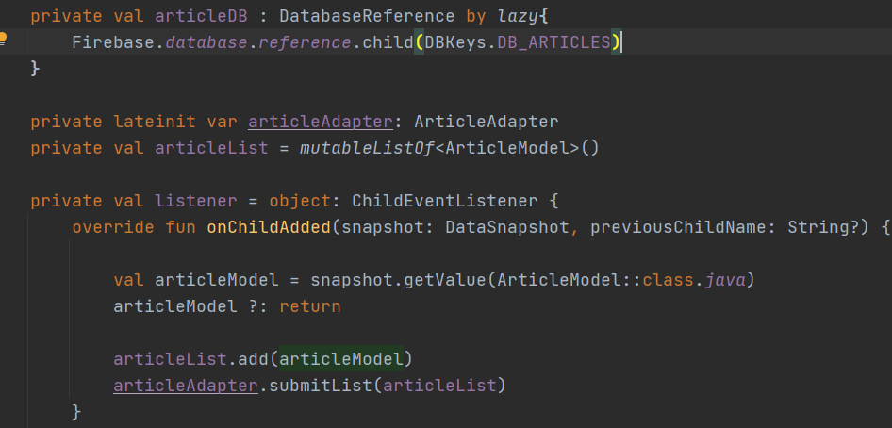
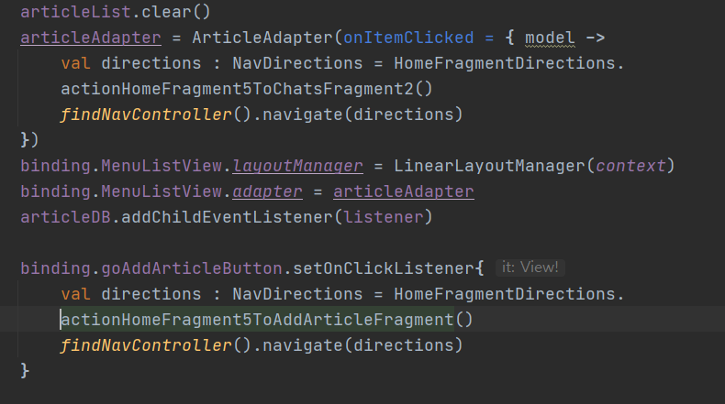
진행 상황
메인 화면

Slide 9
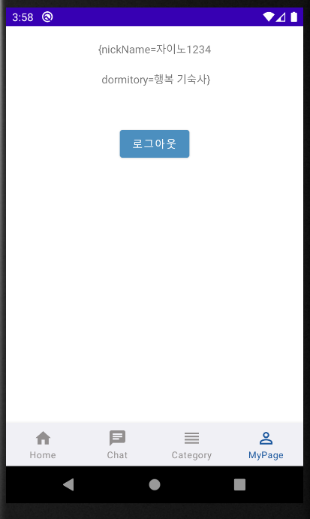
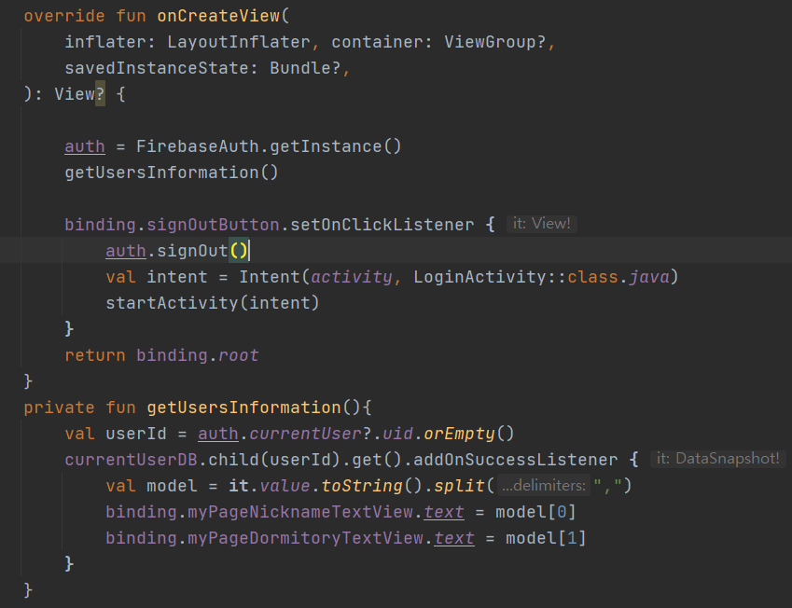
진행 상황
마이 페이지

Slide 10
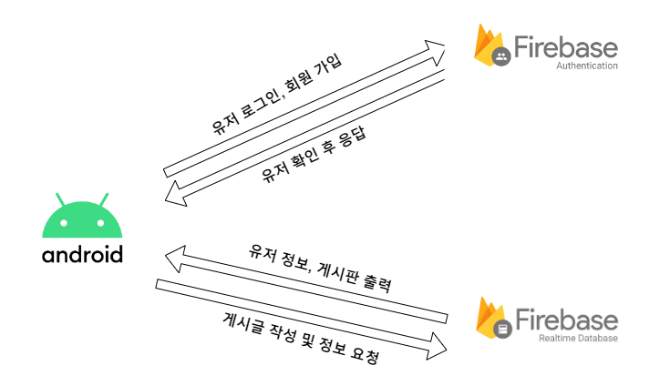
진행 상황
구조도

Slide 11
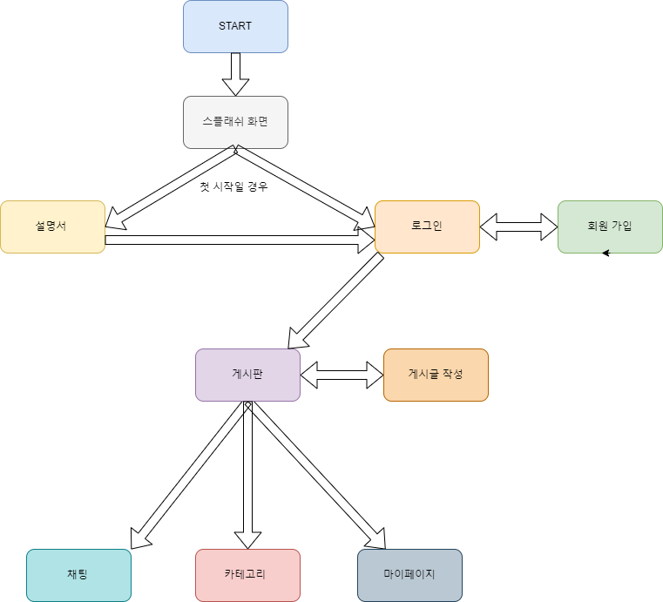
진행 상황
순서도

Slide 12
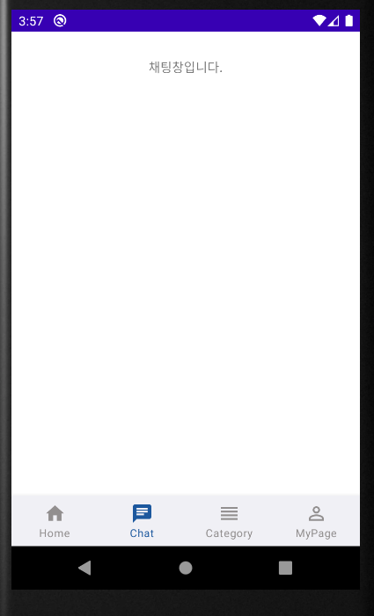
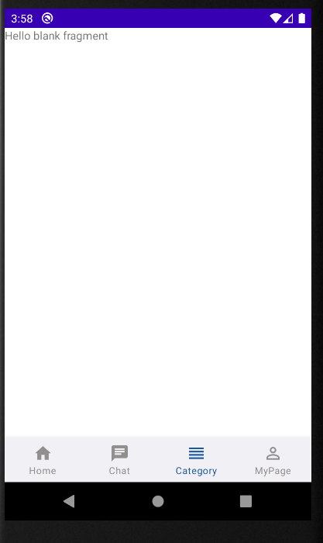

진행 상황
구현 예정: 채팅창 & 카테고리 & 토스 API
토스 API를 활용해
이체 가능한 링크 생성을
하고자 함

Slide 13
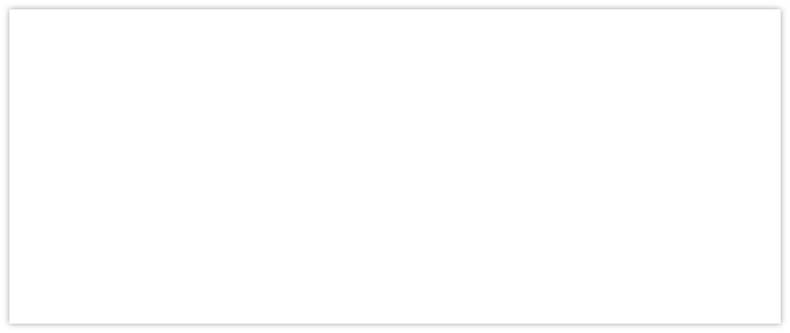
개발 일정
5/14 ~ 5/18
5/19 ~ 5/26
5/27 ~ 6/2
6/2 ~ 6/9
게시판 구현
채팅
TOSS API 추가
UI 상세 구현

Slide 14
